Slide 1
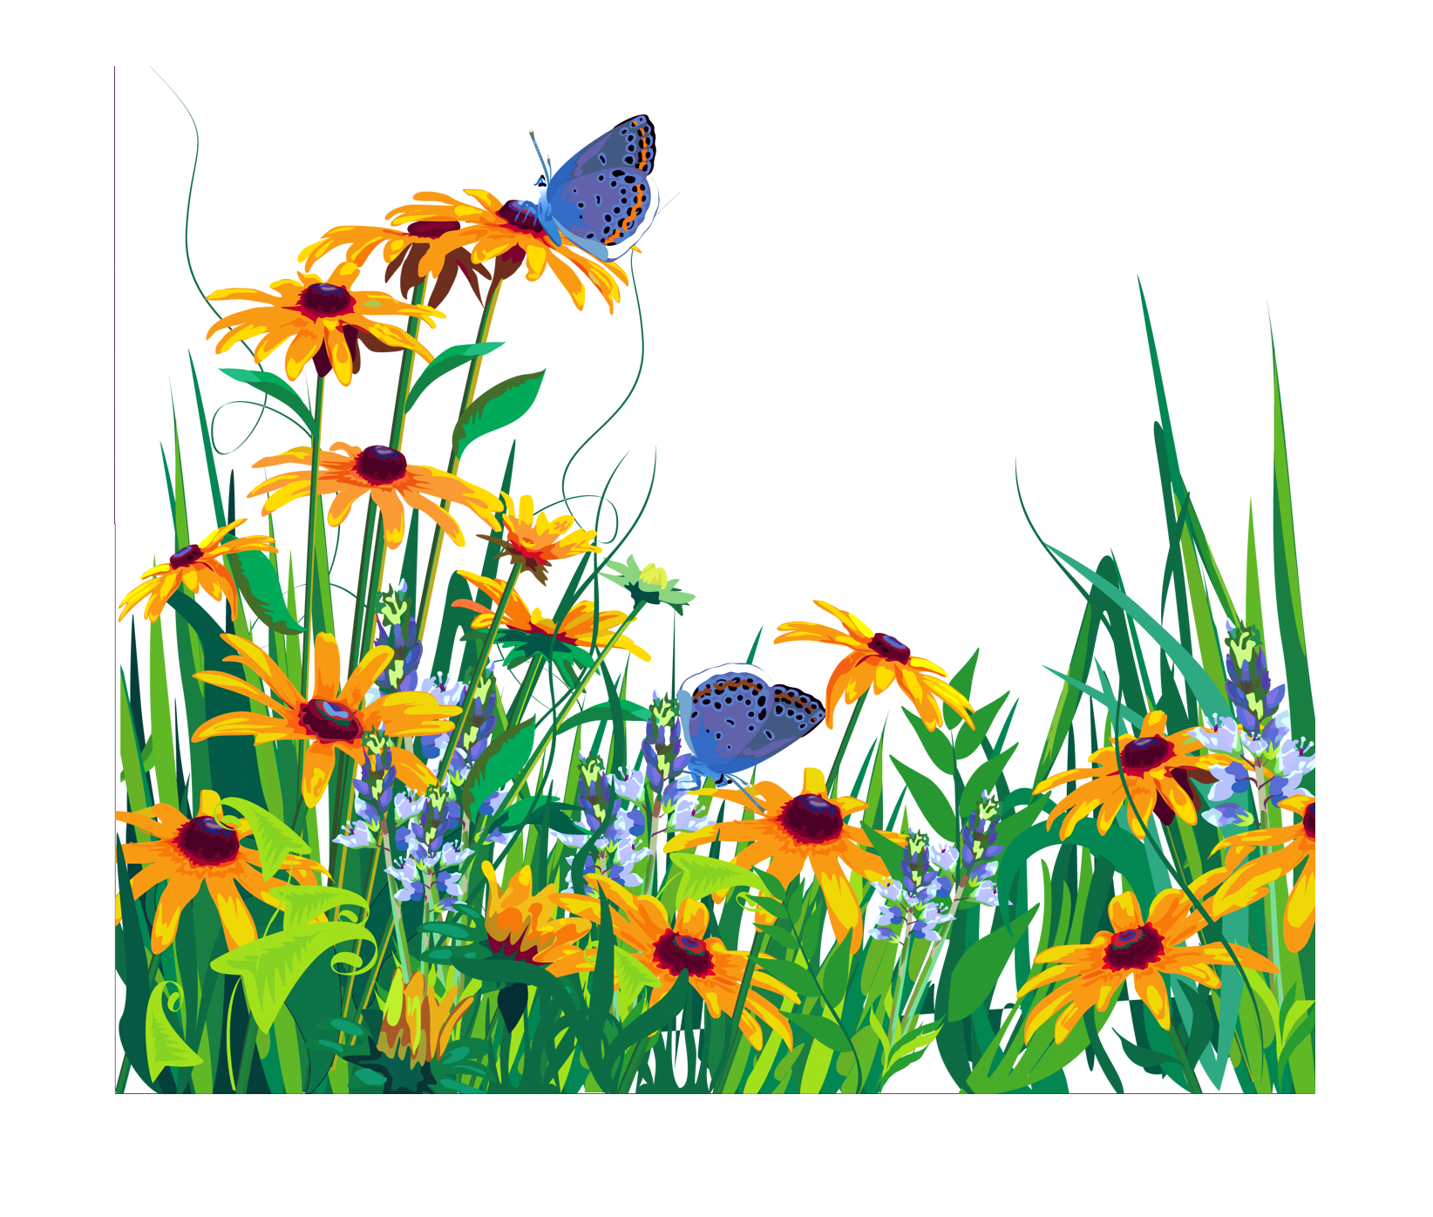
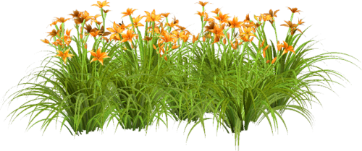
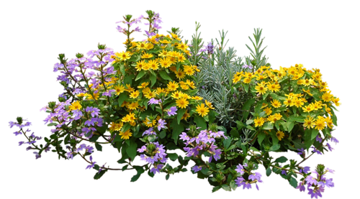
Проект «Цветущий микс» 8 Б класс

Slide 2
Цель проекта:
Создать цветочный микс на центральной клумбе пришкольного участка.
Задачи:
Разработать дизайн клумбы
Подобрать семена растений с учётом особенностей посадки и дизайна клумбы
Вырастить рассаду петуньи, алиссума и портулака
Во второй половине мая подготовить клумбу к посеву рассады и семян
Высадить рассаду с учетом задуманного дизайна клумбы

Slide 3
Схема клумбы
Бархатцы, цинерария,
Алиссум (или петунья)

Slide 4
Алиссум(синий)
Алиссум – однолетнее или многолетнее растение, сильноветвящиеся, раскидное, с большим количеством мелких цветочков, красного, розового, белого и фиолетового цвета. Алиссум является очень компактным растением, его высота всего 20–40 см. Цветет алиссум с мая и до самой глубокой осени, так что растение сможет радовать вас весь сезон. Чаще всего алиссум высаживается на рабатках и клумбах, в смешанных цветниках и вазонах. Кроме симпатичного и оригинального внешнего вида цветок обладает чудесным медовым ароматом, который привлекает не только пчел, но и других полезных насекомых, которые помогают опылять плодово-ягодные культуры и остальные цветы в саду.

Slide 5
Для алиссума следует подобрать место с хорошим освещением. Можно, конечно, посадить растение и в полутени, но тогда его цветение будет рыхлым и равномерным. Алиссум предпочитает легкую, нейтральную и плодородную почву с качественным дренажом. Некоторые сорта растения являются зимостойкими.
Хорошо растет алиссум между прогретыми на солнце плитами или камнями. На питательных и хорошо удобренных почвах растение дает немалый прирост зеленой массы, однако в этот момент плохо цветет.

Slide 6
Петунья
Среди летников, украшающих цветники во всех странах, чаше всего встречается петуния. Она пришла в Европу из Америки, а точнее из Бразилии. Впервые этот род был описан Жаном-Батистом Ламарком под названием табак. А через 10 лет её выделили в отдельный род — петуния. Это название произошло от слова петун – так в Бразилии называют табак.
Петуния привлекает разнообразием сортов, гибридов и простотой выращивания. Рассаду петунии вырастить не сложно, для успеха нужно соблюдать лишь несколько условий: удачно подобранный грунт, достаточное освещение и температура +20…+25°С.

Slide 7
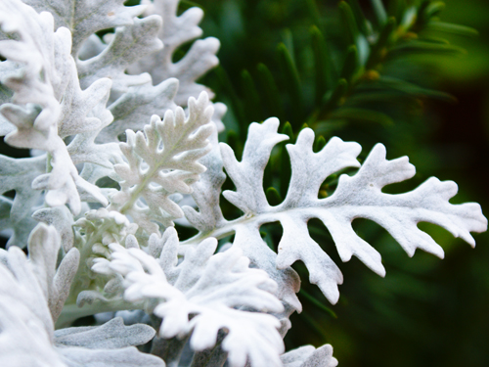
Цинерария приморская
Резные листья опушены и серебристого цвета, благодаря этому растение называют также романтично «серебряная пыль». Соцветия этого вида состоят из невзрачных желтых цветков и совершенно не декоративны. Многие садоводы их попросту удаляют, чтобы не портить вид.

Slide 8
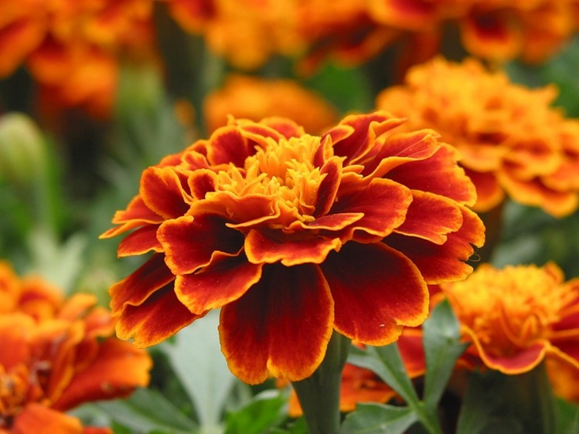
Бархатцы
Бархатцы – неприхотливые привлекательные цветы, любимые многими садоводами. Их родиной является Новый Свет, но они отлично прижились на дачных участках и в Старом Свете. В русском языке цветы получил название, видимо, из-за окраски цветков и лепестков, для которых характерен нежный бархатистый отлив. В некоторых местах их называют «чернобрывцы». Выращивание и уход бархатцев большого опыта не потребует.

Slide 9
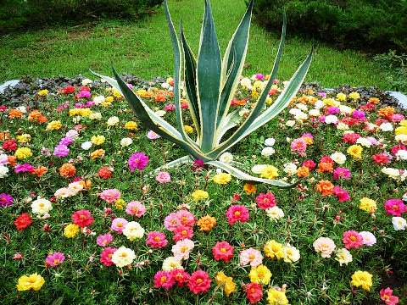
Нижний ярус клумбы мы засеем Портулаком

Slide 10
Портулак
Вы знаете, что означает портулак? Если нет, то я охотно открою вам тайну имени этого загадочного растения — портулак, произошедшее от латинского 'portula', означает «воротца». Почему воротца? Да потому что семенная коробочка растения открывается так, как будто распахиваются малюсенькие воротца. Кстати, название этого цветка, портулак, известно далеко не всем любителям цветов, в народе за растением прочно закрепилось другое, не менее интересное название — “коврики”.

Slide 11
Первые ростки проекта

